Slide 1
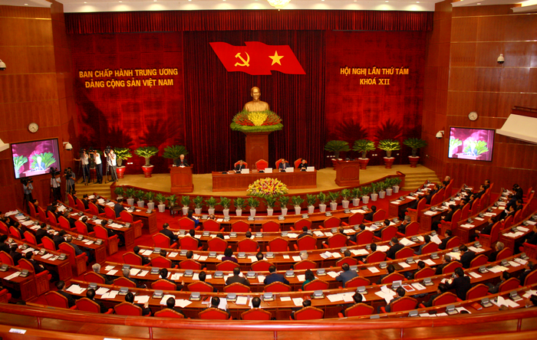


LỊCH SỬ ĐẢNG CỘNG SẢN VIỆT NAM
VAI TRÒ LÃNH ĐẠO CỦA ĐẢNG
ĐỐI VỚI SỰ NGHIỆP ĐỔI MỚI CÔNG NGHIỆP HÓA HIỆN ĐẠI HÓA ĐẤT NƯỚC VÀ HỘI NHẬP QUỐC TẾ
 Nhóm 7

Slide 2
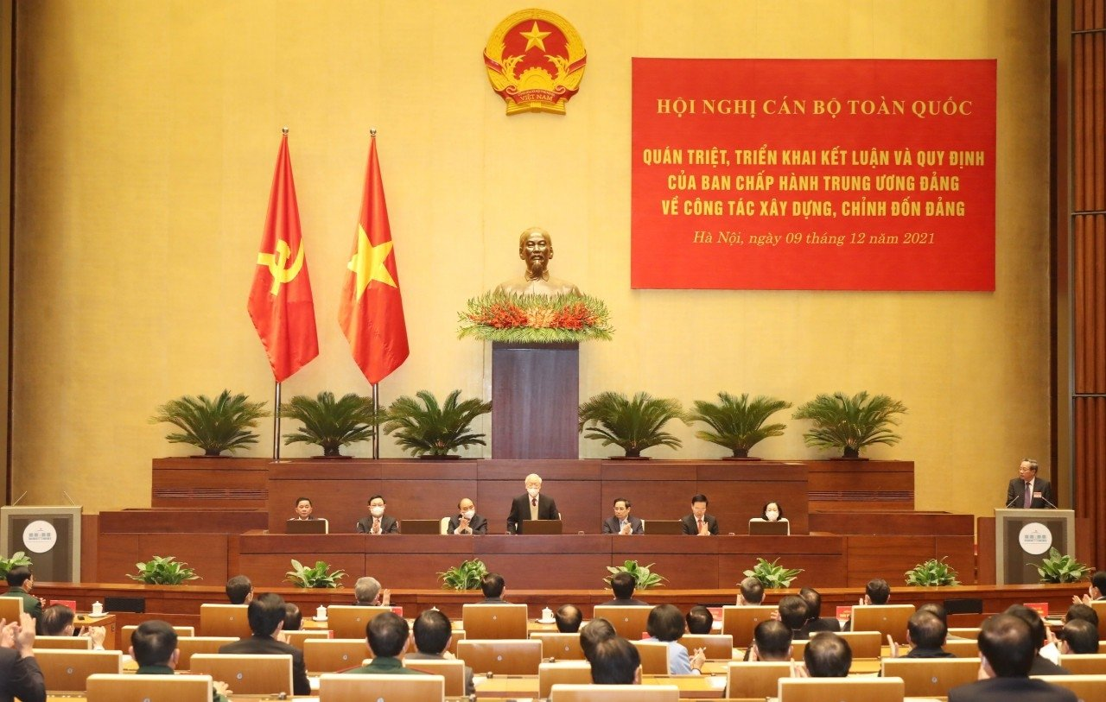
ĐỐI VỚI SỰ NGHIỆP ĐỔI MỚI ĐẤT NƯỚC
Ðảng Cộng sản Việt Nam luôn ý thức sâu sắc vị thế của Ðảng duy nhất cầm quyền
“Mỗi đảng viên và cán bộ phải thật sự thấm nhuần đạo đức cách mạng, thật sự cần kiệm liêm chính, chí công vô tư. Phải giữ gìn Ðảng ta thật trong sạch, phải xứng đáng là người lãnh đạo, là người đày tớ thật trung thành của nhân dân"
Tư tưởng xuyên suốt, nhất quán, nguyên tắc bất di bất dịch của cách mạng Việt Nam

Slide 3
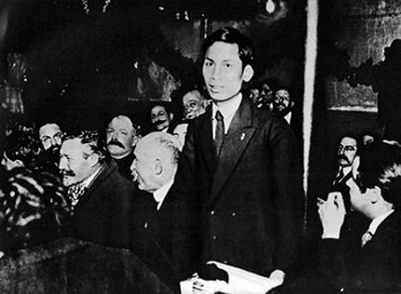
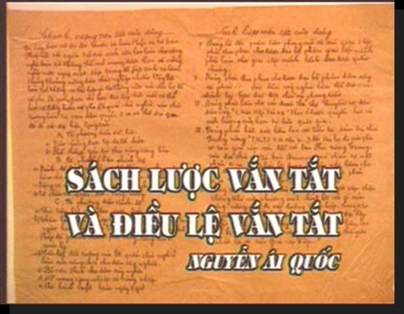
LỊCH SỬ VIỆT NAM
Những năm 30 của thế kỷ 20
Đánh dấu nhiều mốc son chói lọi, gắn liền với sự lãnh đạo của Ðảng Cộng sản Việt Nam
Sứ mệnh và vai trò của Ðảng Cộng sản Việt Nam đã được khẳng định ngay từ khi mới thành lập

Slide 4
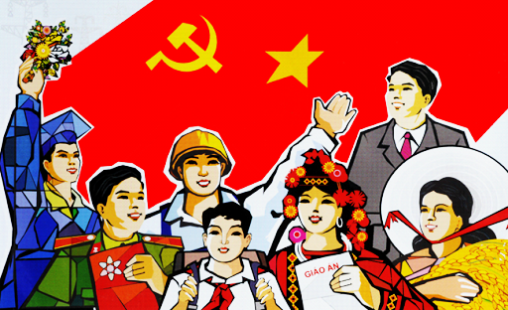
Kinh tế
Chính trị
Văn hóa
Xã hội
Quốc phòng, an ninh
Đối ngoại
Những thành tựu to lớn

Slide 5
Khó khăn
Lĩnh vực của đời sống xã hội, đời sống của nhân dân vẫn còn nhiều khó khăn
Công tác lãnh đạo, chỉ đạo, tổ chức quán triệt, triển khai thực hiện các Nghị quyết của Ðảng hiệu quả chưa cao, chưa tạo được sự lan tỏa lớn
Nhiều cán bộ, đảng viên, trong đó có lãnh đạo chủ chốt các cấp chưa xác định rõ trách nhiệm và chưa thật sự gương mẫu trong rèn luyện, giữ gìn phẩm chất, đạo đức, lối sống, tác phong, còn trục lợi, tham nhũng, lãng phí, tiêu cực
Ðặc biệt, có cán bộ cấp cao, cả đương chức và nghỉ hưu, đã vi phạm nghiêm trọng kỷ luật của Ðảng, pháp luật của Nhà nước, gây dư luận xấu trong cán bộ, đảng viên và nhân dân.

Slide 6
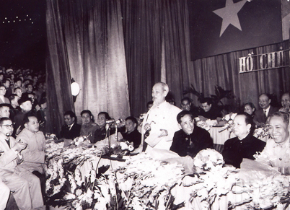
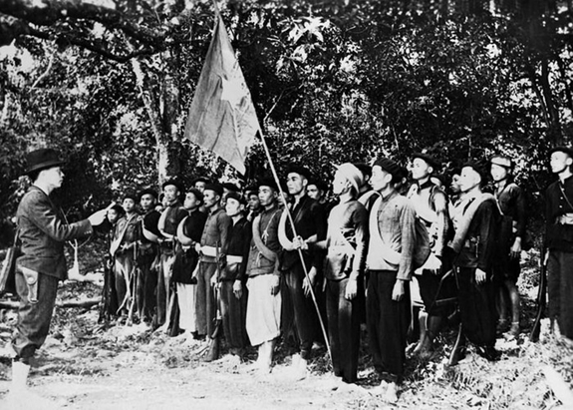

Củng cố và mở rộng nền tảng xã hội của Ðảng, tiếp tục giành được sự ủng hộ tuyệt đối của nhân dân
Ðảng không chỉ phải làm tốt vai trò là người lãnh đạo, mà còn phải làm tốt bổn phận “là người đày tớ thật trung thành của nhân dân”
Ðảng phải có đủ trí tuệ và bản lĩnh chính trị, đề ra đường lối, chủ trương đúng đắn
Là người "đày tớ", Ðảng và từng cán bộ, đảng viên phải phụng sự Tổ quốc, phụng sự nhân dân vô điều kiện

Slide 7

Phòng, chống triệt để những biểu hiện quan liêu, độc đoán, chuyên quyền, cơ hội chủ nghĩa, kiêu ngạo cộng sản
Ðảng không chỉ phải làm tốt vai trò là người lãnh đạo, mà còn phải làm tốt bổn phận “là người đày tớ thật trung thành của nhân dân”
Ðảng phải có đủ trí tuệ và bản lĩnh chính trị, đề ra đường lối, chủ trương đúng đắn
Là người "đày tớ", Ðảng và từng cán bộ, đảng viên phải phụng sự Tổ quốc, phụng sự nhân dân vô điều kiện

Slide 8

Phòng, chống triệt để những biểu hiện quan liêu, độc đoán, chuyên quyền, cơ hội chủ nghĩa, kiêu ngạo cộng sản
Ðảng không chỉ phải làm tốt vai trò là người lãnh đạo, mà còn phải làm tốt bổn phận “là người đày tớ thật trung thành của nhân dân”
Ðảng phải có đủ trí tuệ và bản lĩnh chính trị, đề ra đường lối, chủ trương đúng đắn
Là người "đày tớ", Ðảng và từng cán bộ, đảng viên phải phụng sự Tổ quốc, phụng sự nhân dân vô điều kiện

